Slide 1


Детский сад «Солнышко» структурное подразделение
МАОУ Южно - Дубровинской СОШ
с. Армизонское, Тюменской области.
IX областной педагогический фестиваль – конкурс
«Я – ВОСПИТАТЕЛЬ!»
Номинация: представление центра детской активности
Центр детской активности «Поздравляем с Днём Рождения»
Старшая группа
Автор: воспитатель
Теньковская Мария Александровна
2025 год.

Slide 2
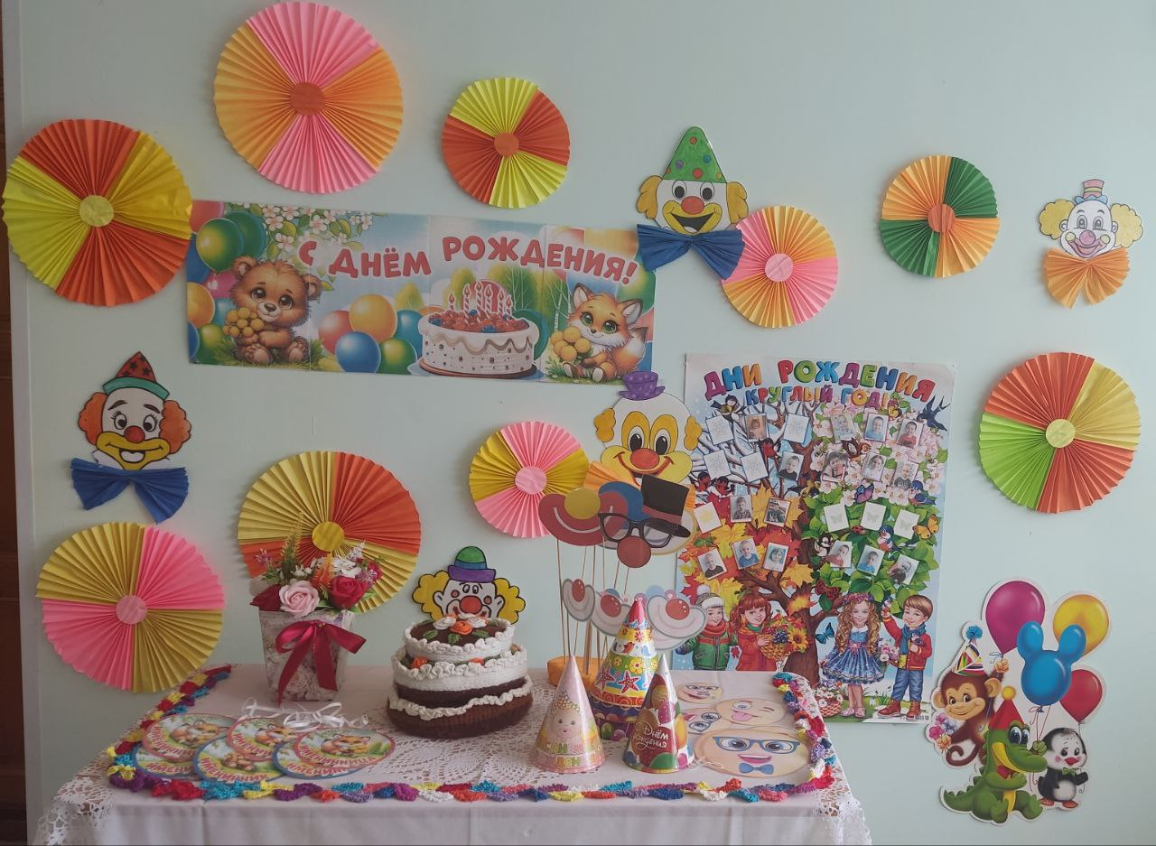
Самая замечательная пора в жизни человека – это детство, а разнообразные, яркие праздники делают его ещё более запоминающимся. Ведь праздник это особое состояние души, эмоциональный, радостный подъём, вызванный переживаниями какого - либо торжественного события. Для ребёнка самый долгожданный праздник – его День рождение.
В этот день он ждёт чуда, поздравлений, исполнения своих желаний и конечно подарков.
Это веселье, шум и яркие эмоции. День рождение объединяет всех друзей и всех гостей. Организация праздника для ребенка в детском саду позволяет провести насыщенное и запоминающееся торжество, подарить радость и впечатления не только имениннику, но и всем участникам мероприятия.
Цель организации центра детской активности «Поздравляем с Днём рождения!»: развитие активного общения и игровой деятельности в процессе празднования дней рождения детей в детском саду, создание чувства радости, праздника и социальной активности.

Slide 3
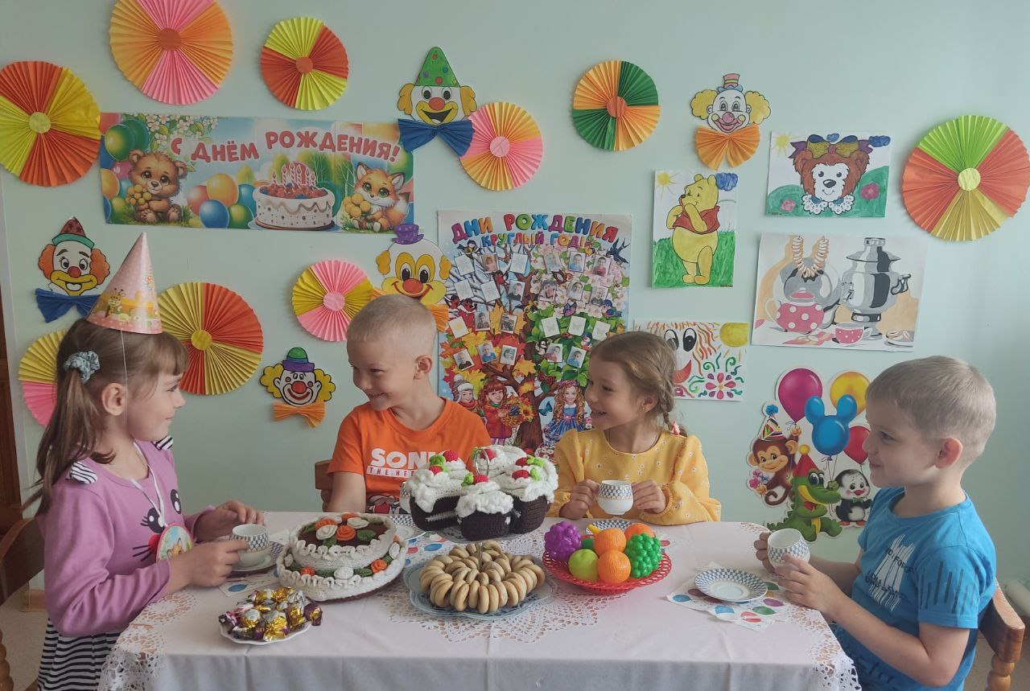
Задачи центра детской активности:
• Формировать представление у детей о праздновании дня рождения в детском коллективе, сохраняя традиции любимого праздника;
Создание положительного эмоционального фона в группе, атмосферы доброжелательности и сплоченности детского коллектива;
• Развивать познавательные, коммуникативные, творческие и игровые способности дошкольников, подчеркивая значимость каждого ребенка в группе.
• Воспитывать дружеские отношения между детьми.

Slide 4
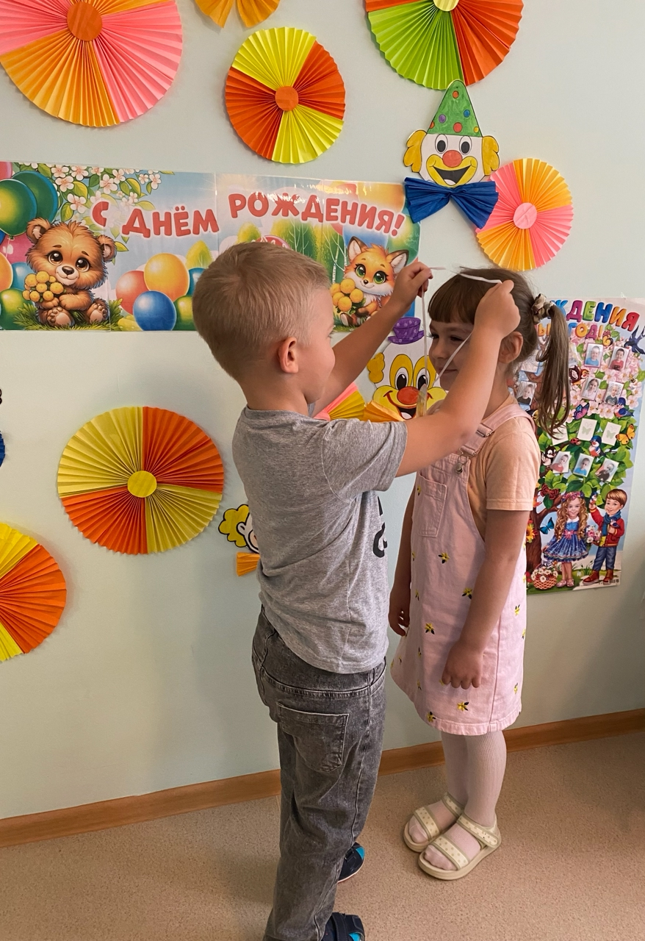
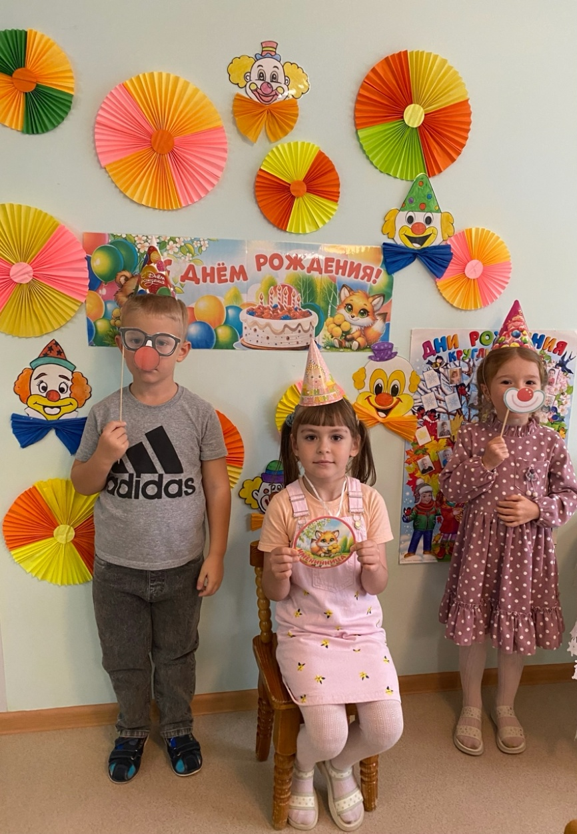
Детский праздник - одна из наиболее эффективных форм взаимодействия детей и взрослых, это событие художественно - эстетическое и социально - коммуникативное, интегрированное и комплексное. Массовость, эмоциональная приподнятость, красочность, яркость, музыкальность, присущие праздничной атмосфере, способствуют более полному, художественному осмыслению детьми данного события. Дошкольники познают традиции празднования, строят коммуникативные отношения, выражают свои эмоции.

Slide 5
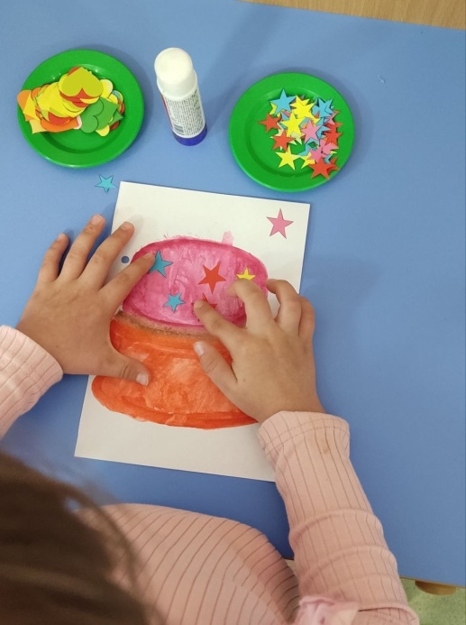
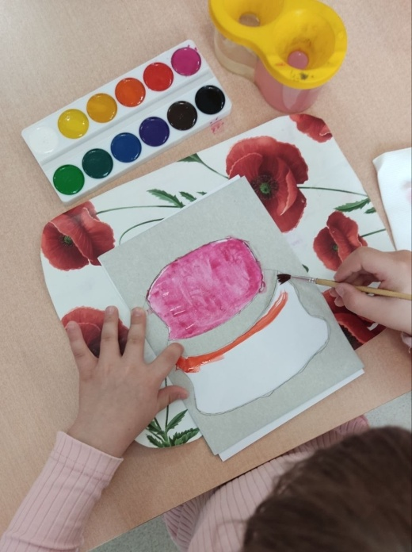
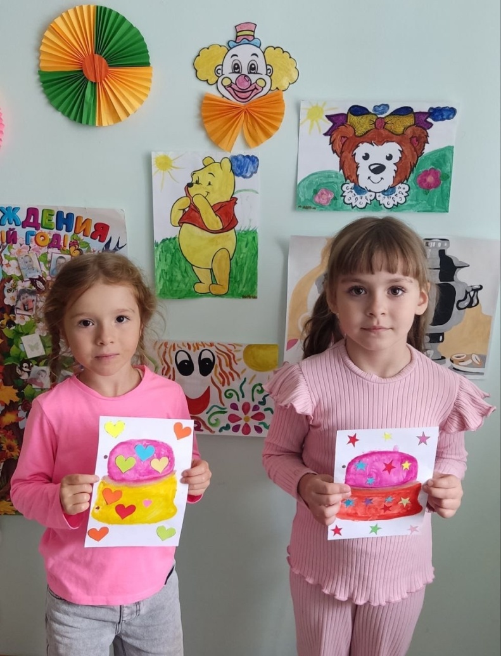
Поздравления и теплые пожелания для именинника в стихотворной форме и, конечно же, вручение поздравительной открытки - книжечки, созданной руками сверстников под традиционную песню «Каравай», создаёт радостное,
весёлое настроение у виновника торжества.

Slide 6
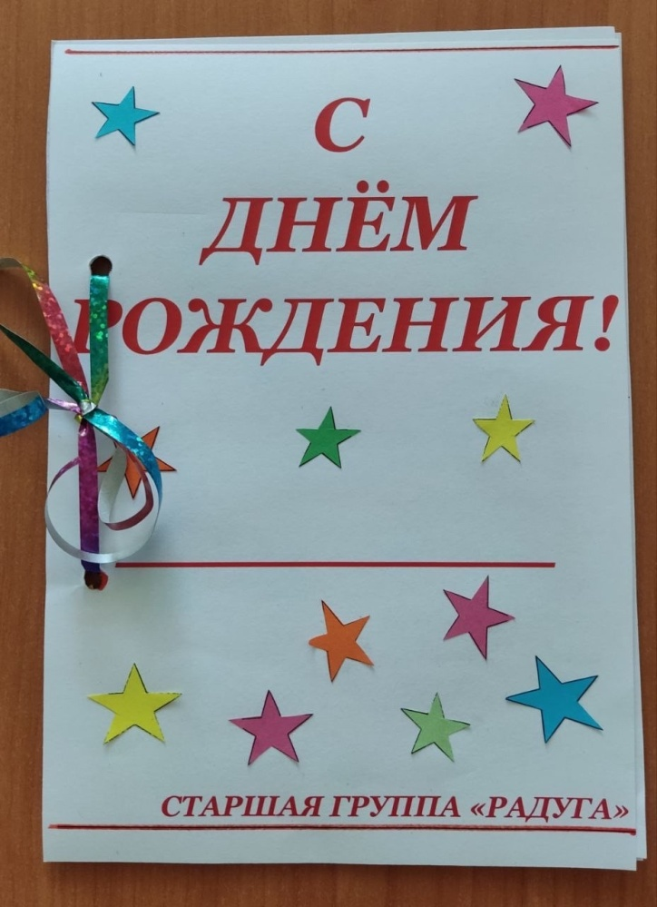
Праздничная открытка, в виде книжечки, в которую вложены все поздравительные работы детей - это знак внимания, дружбы и заботы, тепла и любви. Они помогают укреплять дружеские взаимоотношения, развивают творческие и коммуникативные способности дошкольников.

Slide 7
День рождения – это не только время для поздравлений и подарков, это также возможность укрепить дружеские связи, научиться быть внимательными и заботливыми. Наши дошкольники с радостью и с удовольствием принимают участие в этих мероприятиях, ведь они позволяют им проявить свою любовь и заботу о других.
Важно то, что даже в маленьком возрасте они уже понимают, что самое важное – это внимание и забота о других, особенно в такой особый день, как день рождения.

